Slide 1
ENERGETICKÁ MATURITA 2017 PROVOZOVÁNÍ SÍTÍ VN PRÁCE POD NAPĚTÍM – PPN
Říjen 2017
Jan Vanžura
Specialista odboru Sítě

Slide 2
ÚSEK SÍTĚ ÚVOD
Důvody pro práci pod napětím (PPN)
Trvalá dodávka elektrické energie
Bezpečnost práce
Rozdělení PPN
Dle napěťové hladiny
Dle činností
Metody PPN VN
Práce na vzdálenost
Práce v dotyku
Práce na potenciálu
Kombinace metod

Slide 3
ÚSEK SÍTĚ ÚVOD
Postupy PPN VN
Prováděné postupy
Vybavení skupin PPN
Ochranné pomůcky
Izolované nářadí
Speciální vozidla
Dokumentace PPN
Podmínky pro realizaci
Technické karty
Pracovní postupy

Slide 4
ÚSEK SÍTĚ DŮVODY PRO PRÁCI PPN
Trvalá dodávka elektrické energie
Bez ztrát na straně dodavatele elektrické energie
Bez ztrát výroby u firem
Image firmy
Dodržení vyhlášky č.540 / 2005 – kvalita dodané energie
Četnost přerušení za rok
Souhrnná délka přerušení za rok
Bezpečnost práce
Práce pod dozorem
Při práci bez napětí dochází nejvíce k úrazům z důvodu záměny zajištěného pracoviště

Slide 5
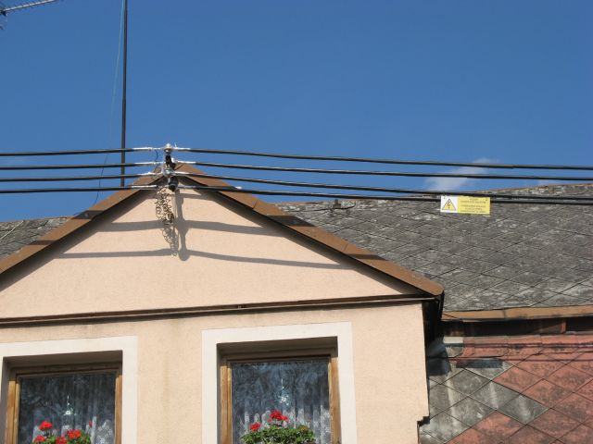
ÚSEK SÍTĚ ROZDĚLENÍ PPN
PPN NN
Většina elektromontérů
Vyškolené pracovní postupy
Standardně prováděné práce
PPN VN
Speciální skupiny
Vyškolené pracovní postupy
Posouzení proveditelnosti práce na místě předem

Slide 6
ÚSEK SÍTĚ ROZDĚLENÍ PPN
Běžné práce pod napětím
Měření přenosnými přístroji
Zkoušení včetně ověřování napěťového stavu
Výměna výkonových pojistek
Fázování
Zajištění pracoviště
Vybrané práce pod napětím
Práce na elektrickém zařízení prováděné postupy a metodami PPN zvláště vyškolenými osobami

Slide 7
ÚSEK SÍTĚ METODY PPN VN
Metoda práce na vzdálenost
Pracovník se zdržuje mimo minimální vzdálenost přiblížení
Práce s nářadím umístěném na konci manipulační tyče
Metoda práce v dotyku
Pracovník pracuje z izolované plošiny v přímém styku s živými částmi
Pracovník je chráněn izolačními rukavicemi a rukávy

Slide 8
ÚSEK SÍTĚ METODY PPN VN
Metoda práce na potenciálu
Pracovník pracuje z izolované plošiny v přímém styku s živými částmi
Pracovník se připojí na potenciál části na které pracuje
Kombinace metod
Pracovník kombinuje tří metody práce při jednom pracovním postupu

Slide 9
ÚSEK SÍTĚ POSTUPY PPN VN
Realizované postupy
Čištění trafostanic
Výměna izolátorů dle poškození
Rozpojení a spojení vedení
Výměna konzoly
Opravy vodičů
Montáž a demontáž jednopólových odpojovačů do vodičů
Montáž zábran proti dosedání ptáků
Montáž venkovního omezovače (svodiče) přepětí
Připojení napěťového transformátoru pro dálkové úsekové spínače
Montáž i výměna úsekového spínače
Oprava odpínače a odpojovače venkovních vedení
Výměna podpěrného bodu

Slide 10
ÚSEK SÍTĚ POSTUPY PPN VN
Rozpojení a spojení vedení
Z plošiny i žebříku
Možno i za deště
Utahovací moment
Očištění vodiče
Namazání kontaktní vazelínou

Slide 11
ÚSEK SÍTĚ POSTUPY PPN VN
Oprava odpínače a odpojovače venkovních vedení
Výměna izolátorů
Výměna a oprava mechanických částí

Slide 12
ÚSEK SÍTĚ POSTUPY PPN VN
Výměna podpěrného bodu
Vyškolený jeřábník
Dálkově ovládaný jeřáb
Nejnovější pracovní postup

Slide 13
ÚSEK SÍTĚ VYBAVENÍ PRACOVNÍCH SKUPIN PPN VN
Vybavení
Ochranné pomůcky
Izolované nářadí
Speciální vozidla pro PPN VN

Slide 14
ÚSEK SÍTĚ DOKUMENTACE K PPN
Podmínky provádění prací (Francouzská zkratka – CET)
Práce na úrovni 1-35 kV
Technické karty
Popis pomůcky
Jednotka ochrany
Metoda práce
Oblast použití
Pracovní postupy
Základní popis postupu práce
Základní vybavení na určený postup

Slide 15
ÚSEK SÍTĚ DOKUMENTACE K PPN

Slide 16
ÚSEK SÍTĚ DOKUMENTACE K PPN

